Slide 1
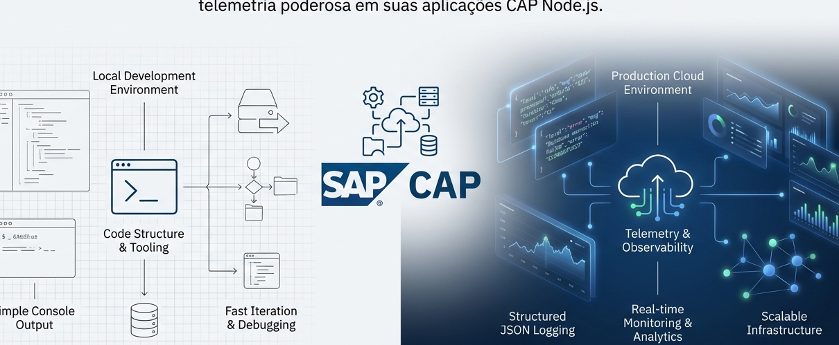
Uma História de Dois Ambientes: Dominando o `cds.log` do Desenvolvimento Local à Nuvem de Produção
Um guia prático para transformar logs de simples saídas de console em telemetria poderosa em suas aplicações CAP Node.js.

Slide 2
O que é `cds.log`? Mais que um Simples `console.log`.
Fachada de Log Sensível ao Contexto
Simples de Usar: Obtenha um logger com um ID único: `const LOG = cds.log('sql')`.
Eficiente (Cacheado): Loggers com o mesmo ID são instâncias compartilhadas e cacheadas: `cds.log('foo') === cds.log('foo') //> true`.
Inteligente: Adapta seu comportamento e formato de saída com base no ambiente (desenvolvimento vs. produção).
Como Obter e Usar um Logger
// Obtenha um logger para o seu módulo
const LOG = cds.log('my-service');
// Use-o como o console padrão
LOG.info('Serviço iniciado com sucesso');
LOG.debug('Conectando ao banco de dados...');

Slide 3
A Realidade do Desenvolvedor: Necessidades Diferentes para Mundos Diferentes
No Desenvolvimento
Clareza Imediata: Logs legíveis por humanos para depuração rápida.
Feedback Rápido: Saída instantânea no terminal.
Stack Traces Clicáveis: Navegação fácil para a origem do erro.
Foco no Código: Mínima poluição visual, máximo sinal.
Em Produção
Observabilidade: Logs estruturados (JSON) e analisáveis por máquinas.
Correlação: Rastrear uma única requisição através de múltiplos serviços (`correlation_id`).
Análise e Alertas: Filtrar por severidade, componente ou usuário.
Segurança: Mascarar dados sensíveis automaticamente.

Slide 4
Ato I - Desenvolvimento: Foco na Clareza e Velocidade
No ambiente de desenvolvimento, o `cds.log` utiliza o formatador `plain` por padrão, prefixando sua mensagem com `[<id>] -`.
Código
Saída no Terminal (`plain`)
[cds] - GET /processor/Travel
[travel-service] - I will throw a test error. Do `not` panic.
[cds] - Error: I will provoke a test error to be thrown.
at TravelService.<anonymous> (.../srv/travel-service.js:24:15)
...
const LOG = cds.log('travel-service');
LOG.info('I will throw a test error. Do `not` panic.');
LOG.error(new Error('I will provoke a test error to be thrown.'));

Slide 5
O Superpoder do Desenvolvedor: Ativando Logs Detalhados com `DEBUG`
Esqueça adicionar e remover `console.log`. Use a variável de ambiente `DEBUG` para ativar dinamicamente a saída de depuração.
Como Funciona na Linha de Comando
Ativar Módulos Específicos: `DEBUG=sql,app cds watch`
Ativar Tudo: `DEBUG=all cds watch`
Dica Pro: Múltiplos IDs (`| uppercase`)
Você pode registrar um logger com múltiplos IDs para corresponder a diferentes configurações de `DEBUG` (o primeiro ID é usado como o rótulo):
// Este logger será ativado por DEBUG=db OU DEBUG=sql
const LOG = cds.log('db|sql');

Slide 6
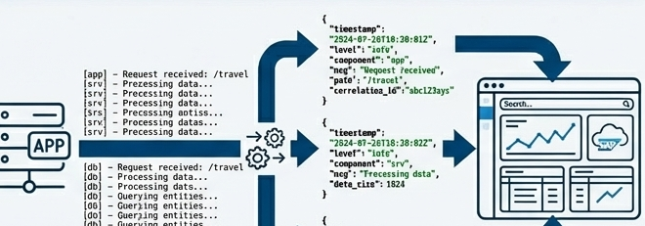
Ato II - Produção: Foco na Análise e Observabilidade
`cds.log` detecta automaticamente um ambiente de produção e muda para o formatador `JSON`. Cada linha de log se torna um objeto JSON rico.
Streaming para SAP Cloud Logging
Capacidades em Produção
Filtragem Poderosa: Encontre logs por nível, `correlation_id`, componente, etc.
Análise de Dados: Crie dashboards e visualizações no Kibana / OpenSearch.
Alertas Automatizados: Dispare ações com base em padrões de log.

Slide 7
Anatomia de um Log de Produção
O formatador JSON enriquece sua mensagem de log com contexto da requisição, informações do tenant e muito mais.
Objeto JSON Gerado
Significado dos Campos
timestamp & level: Quando o evento ocorreu e nível de severidade (`ERROR`, `WARN`, `INFO`).
logger & msg: O ID do logger (`cds`, `sql`) e a mensagem de log principal.
correlation_id: O ID único que conecta todos os logs de uma única requisição.
tenant_id & remote_user: Identifica o tenant em cenários multitenant e o ID do usuário (se configurado).
{
"timestamp": "2021-07-22T14:27:06.820Z",
"level": "ERROR",
"logger": "cds",
"msg": "I will provoke a test error to be thrown.",
"correlation_id": "55f14cd6-4206-4d00-a75b-0753b2c98d3e",
"tenant_id": "t1",
"remote_user": "alice"
}

Slide 8
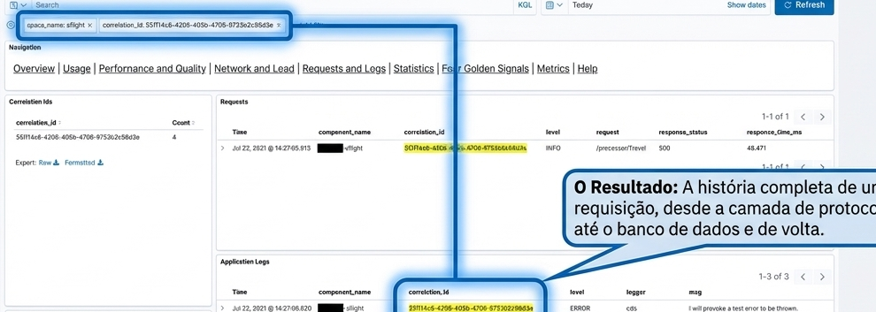
O "Momento Mágico": Rastreando Requisições de Ponta a Ponta
A 'correlação de requisições' é a capacidade de visualizar todos os eventos de log associados a uma única operação.
Dashboard Kibana Filtrado por `correlation_id`
O Resultado: A história completa de uma requisição, desde a camada de protocolo até o banco de dados e de volta.
Como o `cds.log` Lida com Isso Automaticamente
1. Inspeção de Headers: O CAP inspeciona headers de entrada como `x-vcap-request-id`, `x-correlation-id`, etc.
2. Contexto Único: Um ID único é garantido e armazenado em `cds.context.id`.
3. Inclusão Automática: O formatador JSON inclui este ID no campo `correlation_id` de cada log.

Slide 9
Protegendo Dados Sensíveis com Mascaramento de Headers
Comportamento Padrão (`mask_headers`)
Mascaramento Automático em Produção: Logs nunca devem expor segredos ou tokens. `cds.log` mascara automaticamente valores de headers sensíveis em logs de produção, substituindo-os por `****`.
Dica sobre Nome Original: Os matchers rodam no nome original do header (ex: `Foo-Bar`), não na versão normalizada (`foo_bar`).
Configuração Padrão e Efeito
"mask_headers": [
"/authorization/i",
"/cookie/i",
"/cert/i",
"/ssl/i"
]
// Before: "authorization": "Bearer eyJhbGciOi..."
// After: "authorization": "****"

Slide 10
O Painel de Controle: Ajustando os Logs à Sua Medida
O comportamento do `cds.log` é altamente configurável sob a chave `"cds": { "log": { ... } }` no `package.json`.
1. Níveis (Levels)
Controle quais níveis (`SILENT`, `ERROR`, `WARN`, `INFO`, `DEBUG`, `TRACE`) são registrados por módulo.
2. Formatos (Formatters)
alterne entre `plain`, `json` ou forneça sua própria função customizada de formatação.
3. Integrações (Custom Loggers)
Delegue a escrita de logs para bibliotecas externas como `winston` para múltiplos transportes.

Slide 11
Controle de Granularidade: Configurando Níveis de Log
Determine exatamente qual nível de detalhe cada parte da sua aplicação deve registrar (`SILENT`, `ERROR`, `WARN`, `INFO`, `DEBUG`, `TRACE`).
Declarativo (em `package.json`)
A maneira preferida para definir níveis de log iniciais para diferentes módulos:
Programático (no Código)
Útil para alterar dinamicamente o nível de log de um logger compartilhado em tempo de execução:
"cds": {
"log": {
"levels": {
"sql": "debug",
"cds": "info",
"app": "warn"
}
}
}
// Em outro módulo, eleva o nível do logger 'app'
cds.log('app', 'debug');

Slide 12
Além do Padrão: Criando Seus Próprios Formatos de Log
Se os formatadores `plain` e `JSON` não atenderem às suas necessidades, você pode fornecer sua própria função de formatação.
Como Funciona
Assinatura da Função: Uma função de formatação recebe `(id, level, ...args)` e deve retornar um array de valores que serão passados para o `console`.
Por Logger ou Global: Você pode definir globalmente em `cds.log.format` ou para um logger específico usando `LOG.setFormat(...)`.
Exemplo de Formato Verboso Customizado
const _levels = ['SILENT', 'ERROR', 'WARN', 'INFO', 'DEBUG', 'TRACE'];
cds.log.format = (id, level, ...args) => [
'[', (new Date).toISOString(),
'|', _levels[level].padEnd(5),
'|', cds.context?.id || '-',
'|', id, '] -', ...args
];

Slide 13
Poder de Fogo Total: Integrando com Frameworks Avançados como o Winston
Por ser uma fachada, `cds.log` pode delegar a escrita de logs para bibliotecas como o `winston` (arquivos, serviços de terceiros, console).
A Maneira Fácil (`cds.log.winstonLogger()`)
Personalização Completa
cds.log.Logger = cds.log.winstonLogger({
format: winston.format.simple(),
transports: [
new winston.transports.File({
filename: 'errors.log',
level: 'error'
})
]
});
// npm add winston
// em seu server.js
const cds = require('@sap/cds');
cds.log.Logger = cds.log.winstonLogger();

Slide 14
Escrevendo Logs de Alta Performance
Construir mensagens de log, especialmente para níveis de `debug`, pode ser custoso. Evite trabalho desnecessário se o log nem mesmo será exibido.
Deixe a Formatação para o Logger
Verifique o Nível Explicitamente (`LOG._debug`)
Para operações ainda mais custosas, use as propriedades booleanas `_<level>` para pular completamente a lógica de construção:
// X NÃO FAÇA (Serializa sempre, mesmo se debug estiver desligado):
LOG.debug(`Objeto complexo: ${JSON.stringify(obj)}`);
// V FAÇA (Só serializa se o nível debug estiver ativo):
LOG.debug('Objeto complexo:', obj);
if (LOG._debug) {
const data = computeExpensiveDataForLogging();
LOG.debug('Dados computados:', data);
}

Slide 15
Guia de Bolso do `cds.log`
Módulo e IDs de Logger Padrão
cds / app: Servidor/Comum (`cds`) e Serviços de Aplicação (`app`).
db|sql / remote: Banco de Dados (`db|sql`) e Serviços Remotos (`remote`).
auth / mtx: Autenticação (`auth`) e Multitenancy (`mtx`).
odata / audit-log: Protocolo OData (`odata`) e Auditoria (`audit-log`).
Chaves de Configuração Principais
cds.log.levels: Define o nível de log por ID (`{ "sql": "debug" }`).
cds.log.format: Força um formato (`"plain"` ou `"json"`).
cds.log.mask_headers: Adiciona regras de mascaramento (`["/x-secret-header/i"]`).
cds.log.user: Define como `true` para logar `req.user.id` em produção.

